Slide 1
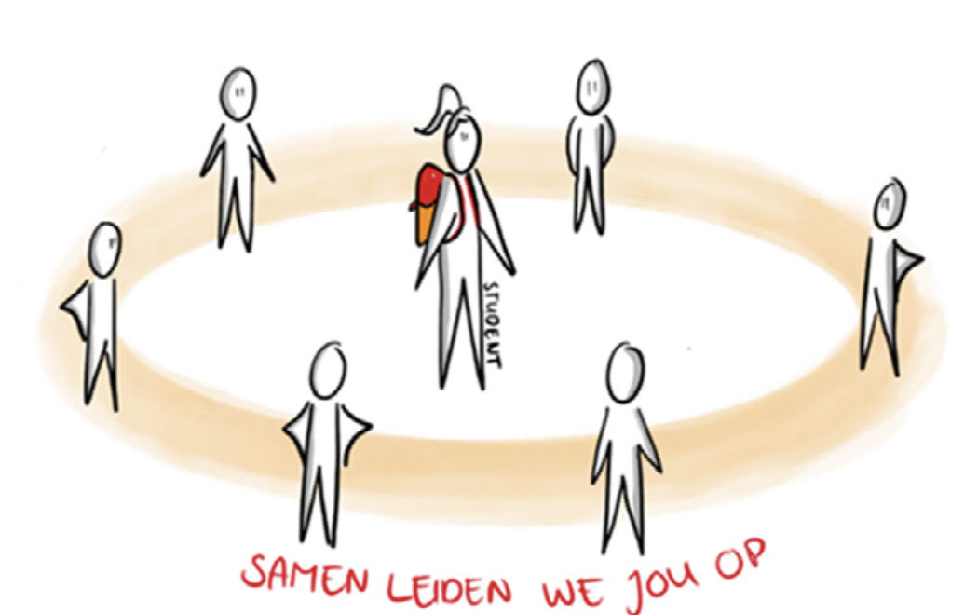
Samen van nieuwe kaders naar nieuwe koers
Toekomstproof samen opleiden van startbekwame leraren

Slide 2
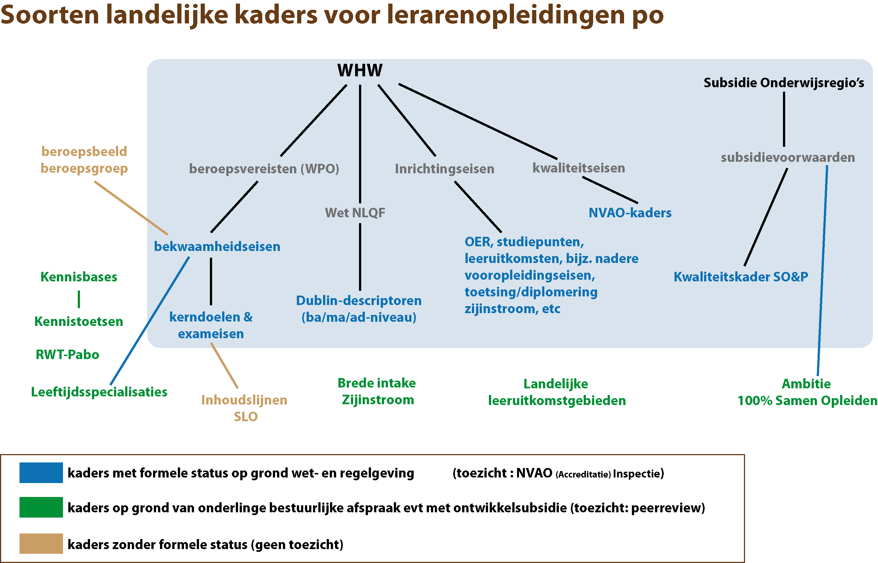
Leraar,
een vak apart!
VH
Grondwettelijke verantwoordelijkheid overheid voor:
- kwaliteit funderend onderwijs
- bekwaamheid leraren
Bekwaamheidseisen vastgelegd in wet BIO
Afgeven diploma
= wettelijke onderwijsbevoegdheid
Wettelijke kaders en bestuurlijke kaders (VH/OCW)
Toezicht op sector door Onderwijsinspectie en NVAO

Slide 3

Landelijke ontwikkelingen
Onderwijsraad
Onderwijsinspectie
Regeerakkoord
Bekwaamheid beter borgen
Specifieker formuleren van wettelijke bekwaamheidseisen
Eén landelijk toets- en beoordelingskader eindniveau Pabo
Onderzoek naar curricula lerarenopleidingen basisonderwijs (VTO en DTO) gekoppeld aan de wettelijke bekwaamheidseisen
Landelijk fundament
voor de Pabo
Differentiatie jonge/kind-oudere kind
Bekwaamheidseisen voor schoolleiders vastleggen
Ministerie OCW
Samenwerkingstraject met Pabo’s gestart eind 2024 rondom vraagstuk overladenheid van de curricula
Notes:
Specifieker formuleren van wettelijke bekwaamheidseisen
De huidige eisen zijn te globaal. Ze moeten concreter worden vastgelegd in de wet, zodat duidelijk is wat elke leraar qua vakinhoud, vakdidactiek en pedagogiek moet kennen en kunnen. [onderwijsraad.nl]
Eén landelijk toets- en beoordelingskader
Aan het einde van elke lerarenopleiding moeten studenten worden getoetst via landelijke theorietoetsen en uniforme praktijkbeoordelingen op basis van landelijke richtlijnen. Dit moet voor alle routes gelden, inclusief zij-instroom. [onderwijsraad.nl], [vo-raad.nl]
Gelijke kwaliteitsborging ongeacht opleidingsroute
Omdat er veel verschillende routes naar het leraarschap zijn, moet de overheid zekerstellen dat iedereen die afstudeert daadwerkelijk bekwaam is — onafhankelijk van het type opleiding. [onderwijsraad.nl]
Minder overheidssturing op curriculum
Als eisen en toetsing landelijk en helder zijn, is extra sturing op de inhoud van opleidingen niet nodig. Lerarenopleidingen moeten ruimte houden om hun programma zelf vorm te geven. [onderwijsraad.nl]
Landelijk Pabo‑curriculum
Er wordt toegewerkt naar één vast landelijk curriculum voor de Pabo, met extra nadruk op taal en rekenen. Lopende trajecten rond kennisbases en een mogelijk landelijk LIO‑beoordelingsformat worden gezien als stappen in die richting.
Differentiatie jonge/kind-oudere kind (JK/OK)
De mogelijke splitsing of differentiatie blijft onderwerp van gesprek, maar er is nog geen duidelijkheid over de vorm of uitwerking.
Aantrekkelijker maken van de ZiB‑route
De zij‑instroom-bekwaam-route moet aantrekkelijker worden gemaakt, gebaseerd op voorstellen van de AOb.
Sterke focus op basisvaardigheden
Prioriteit voor:
Taal
Rekenen/wiskunde
Digitale geletterdheid
Burgerschap
Meer tijd voor professionele ontwikkeling
Leraren krijgen meer ruimte voor professionalisering, met nadruk op het versterken van basisvaardigheden.
Burgerschap en artikel 23
De burgerschapsopdracht wordt explicieter gekoppeld aan persoonlijke vrijheid en gelijkwaardigheid van alle mensen.
Bekwaamheidseisen voor schoolleiders
Er komt meer aandacht voor formele bekwaamheidseisen voor schoolleiders, in lijn met trajecten van o.a. Penta Nova.

Slide 4

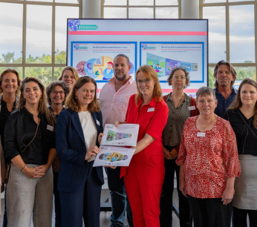

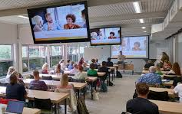
Landelijke ontwikkelingen
Advies herijkte bekwaamheidseisen
+
Vernieuwing kerndoelen basisonderwijs
=
Herijking
kennisbases pabo
Notes:
Nieuwe kerndoelen PO aangeboden – wat volgt?
De geactualiseerde kerndoelen PO zijn op 21 november 2025 officieel overhandigd aan staatssecretaris Koen Becking tijdens het SLO-congres in Nieuwegein. Dit markeert het startpunt van het vervolgtraject richting de wettelijke verankering via een wijziging van een Algemene Maatregel van Bestuur (AMvB), in dit geval het Besluit Kerndoelen PO. De invoering gebeurt stapsgewijs: basisvakken (NE, RW, DG, BS) vanaf augustus 2026, overige vakken vanaf 2028, met volledige implementatie rond 2031–2032.
Vervolgtraject nieuwe bekwaamheidseisen
In september 2025 zijn de herziene bekwaamheidseisen officieel overhandigd aan OCW. Deze omvatten een scherper onderscheid tussen start- en vakbekwaamheid, de toevoeging van een professionele bekwaamheidsdimensie en de introductie van een route voor “groepsleraar 12+”. Ook hier start OCW nu het wettelijke traject om via een wijziging van een AMvB de startbekwaamheidseisen in het ‘Besluit Bekwaamheidseisen onderwijspersoneel’ vast te leggen startend met een uitvoeringstoets.
Herijking kennisbases, nieuwe kerndoelen en herijkte bekwaamheidseisen: één lijn
De kennisbases voor de pabo worden herijkt door 10voordeleraar (VH) in samenwerking met SLO en het LOBO, zodat ze aansluiten op de nieuwe kerndoelen en de nieuwe bekwaamheidseisen. Dit zorgt dat startbekwame leraren precies leren wat straks in de praktijk gevraagd wordt. In studiejaar 2026-2027 zullen we met elkaar aan de slag gaan om deze vernieuwingen te vertalen in ons curriculum Ba LBA.

Slide 5
Van start- naar vakbekwaam
De startbekwame leraar heeft basale kennis over veel thema’s. Het verdiepen van kennis en het opbouwen van een breed handelingsrepertoire valt onder vakbekwaam.
Voorbeeldmatig gaat het hierbij om:
Signaleren van basiskenmerken van leer- en gedragsproblemen en het tonen van de professionele verantwoordelijkheid om tijdig expertise in te schakelen, bijvoorbeeld van een vakbekwame collega of IB’er, om samen vorm te geven aan verdere differentiatie op individuele onderwijsbehoeften.
Op een duidelijke en zorgvuldige manier de voortgang van leerlingen met ouders bespreken en ondertussen te bouwen aan de vaardigheden die nodig zijn om in de toekomst ook meer complexe oudergesprekken effectief te kunnen voeren.
Beschikken over een zich ontwikkelende onderwijsvisie die steeds verder vorm krijgt, en de potentie hebben om deze uit te bouwen tot een volledig integratieve visie naarmate ervaring en inzichten toenemen.

Slide 6


Wettelijke bekwaamheidseisen
op startbekwaamheidsniveau
Kerndoelen
Primair Onderwijs
Kennisbases Pabo
KB Deel 2 Generiek Pabo – NLQF6
Nederlands
Burgerschap
Digitale Geletterdheid
Rekenen & Wiskunde
Mens & Maatschappij
Mens & Natuur
Bewegen & Sport
Kunst & Cultuur
Fries
Engels
KB Deel 1 Generiek – NLQF5 t/m 7
Basisvaardigheden
KB Deel 3 Leergebiedspecifiek Pabo
Overige leergebieden
* bestaan uit 2-4 deelgebieden

Slide 7

Inzichten uit NRO onderzoek
Samen opleiden gebeurt onvoldoende in de uitwerking.
→ Samen ontwerpen lukt, samen uitvoeren vraagt bewuste organisatie en afspraken.
Spanning tussen landelijke kaders en vernieuwing is onvermijdelijk.
→ Vernieuwing ontstaat niet buiten kaders, maar juist in het zoeken naar ruimte erbinnen.
Echte vernieuwing vraagt boundary-leren.
→ Vernieuwing vraagt dat we niet naast elkaar, maar echt over de grens met elkaar werken.

Slide 8
Samen van nieuwe kaders naar nieuwe koers
Toekomstproof samen opleiden van startbekwame leraren

Slide 9
Samen van nieuwe kaders naar nieuwe koers
Maak nader kennis (5 min.)
Wie ben jij in dit proces; een architect, een bouwer of een bewoner en waarom?
Welke verandering (kerndoelen / bekwaamheidseisen / kennisbases) raakt jou het meest?
Individuele beelden helder krijgen (5 min.)
Wat is de grootste kans die jij ziet?
Wat is de grootste uitdaging die jij ziet?
Welke acties zijn er nodig en door wie?
Wat kan ik doen?
Komen tot gezamenlijke opbrengsten (10-15 min.)
Wat zijn eerste stappen die we kunnen zetten?
Kom samen tot de 1-3 belangrijkste gezamenlijke acties.
Afsluiten met rondje individuele vervolgstappen (5 min.)
Wat is mijn eerste actie in mijn eigen werkkring?
Welke bijdrage kan ik leveren aan dit curriculumvernieuwingstraject?

